Slide 1
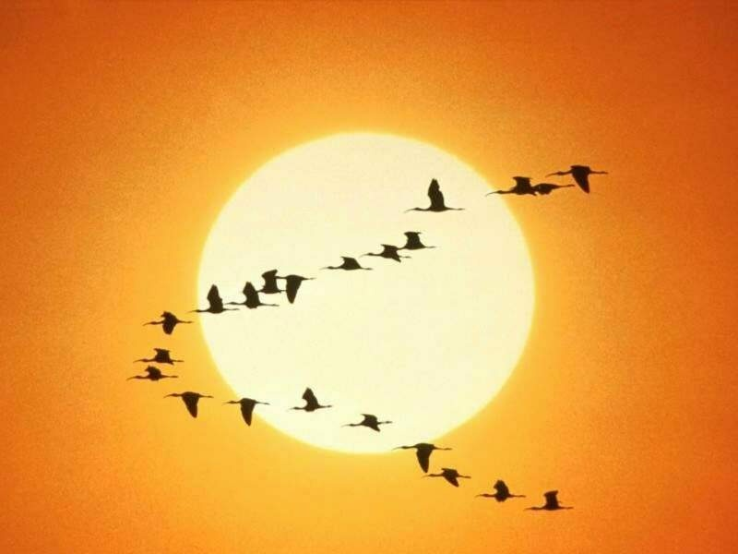
Перелетные птицы
Презентация занятия по развитию речи в подготовительной логопедической группе. Подготовила учитель-логопед Макшаева М.А.

Slide 3
На шесте весёлый дом С круглым маленьким окном. Чтоб уснули дети, дом качает ветер. На крыльце поёт отец- Он и летчик и певец. Кто это?

Slide 4
Прилетает к нам с теплом, Путь, проделав длинный. Лепит домик под окном Из травы и глины

Slide 5
Нос у него белый, Сам он чёрный, Очень проворный, Друг садов и полей Поедает червей

Slide 6
Маленькая, юркая, проворная, Трясёт длинным тонким хвостиком

Slide 7
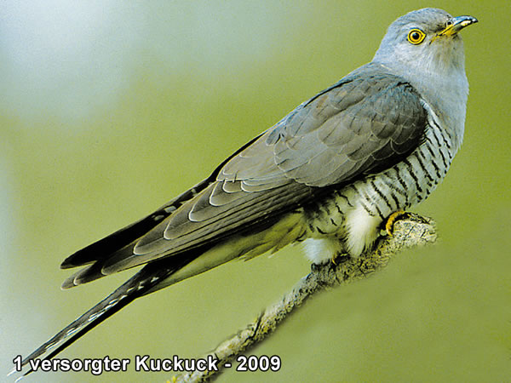
Никогда не строит для себя гнезда, Соседкам яйца оставляет И о птенцах не вспоминает

Slide 8
Хочет – прямо полетит, Хочет – в воздухе висит, Камнем падает с высот, А весной в полях поет.

Slide 9
Кто без ног и без свирели Лучше всех выводит трели, Голосистее, нежней? Кто же это? …

Slide 10
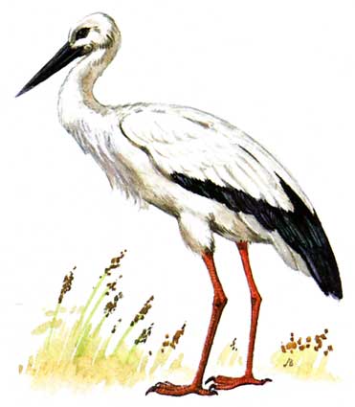
Это старый наш знакомый: Он живет на крыше дома - Длинноногий, длинноносый, Длинношеий, безголосый. Он летает на охоту за лягушками к болоту.

Slide 11
Пёстрая крякуша Ловит лягушек. Ходит вразвалочку, Спотыкалочку.

Slide 12
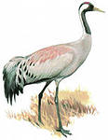
Встали братья на ходули,
Ищут корма по пути.
На бегу ли, на ходу ли,
Им с ходулей не сойти.

Slide 13
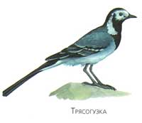
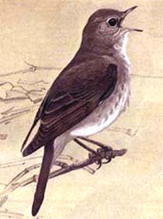
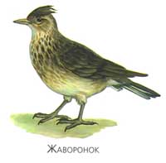
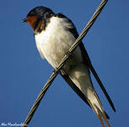
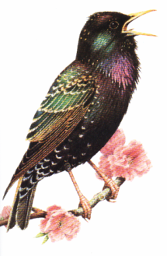
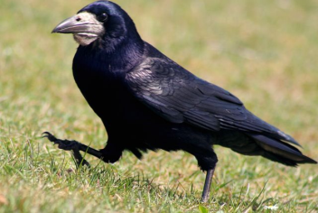
Какой птицы не стало?

Slide 14
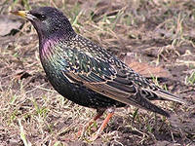
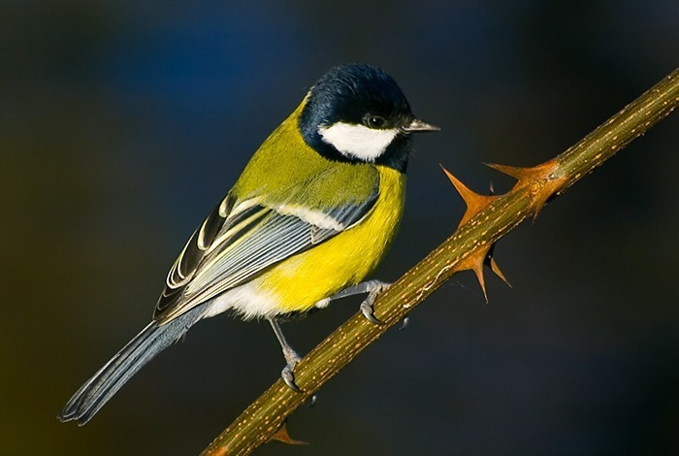
Дидактическая игра «4 - лишний»

Slide 15
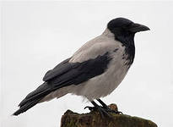
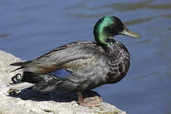

Slide 16
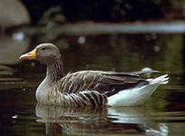
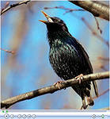

Slide 17
